Slide 1
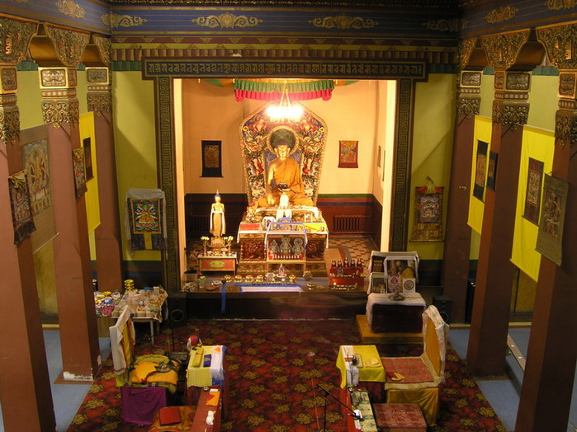
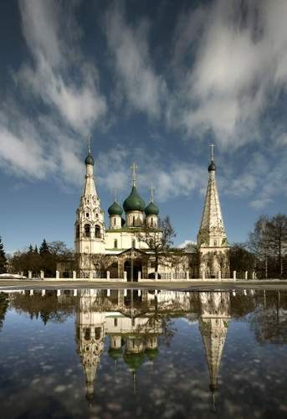
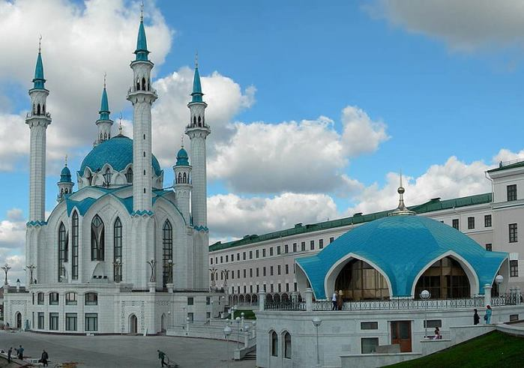
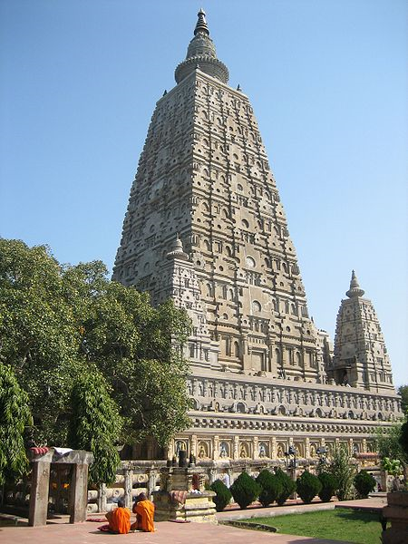
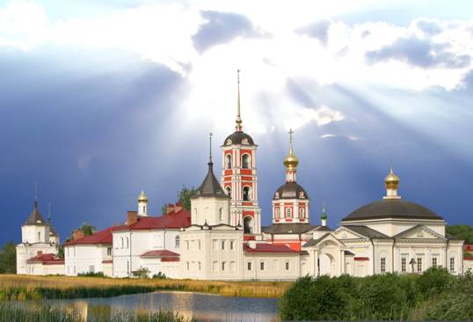
Священные сооружения
(часть первая) урок ОРКСЭ в 4 классе учитель Баглай Наталья Петровна
ГБОУ СОШ №76 Санкт-Петербург

Slide 2
РАЗМИНКА
Традиционные религиозные культуры России:
Религия | основатель | Священная книга | Культовое сооружение
Иудаизм | Пророки Авраам, Моисей и др. | Тора, Талмуд | Синагога
Буддизм | Будда Гаутама Шакьямуни | Трипитака | Дацан
Христианство | Иисус Христос | Библия | Собор, церковь, часовня
Ислам | Пророк Мухаммад | Коран | Мечеть

Slide 3
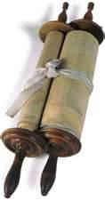
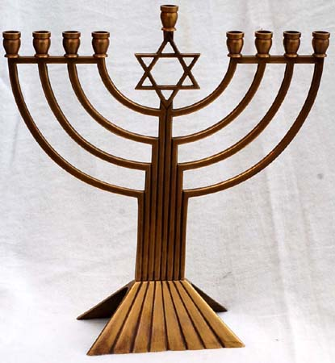
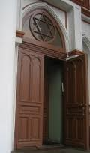
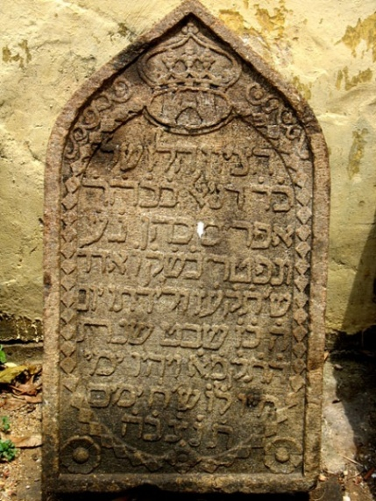
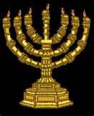
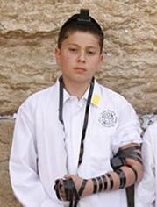
ИУДАИЗМ
1
5
3
4
МЕЗУЗА
ХАНУКИЯ
МЕНОРА
ТОРА
ТФИЛИН
КИПА
скрижали
2
6
Задание:
Соедините понятие и картинку

Slide 4
ИУДАИЗМ
МЕЗУЗА
ХАНУКИЯ
МЕНОРА
ТОРА
ТФИЛИН
КИПА
скрижали

Slide 5
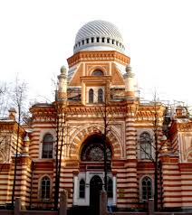
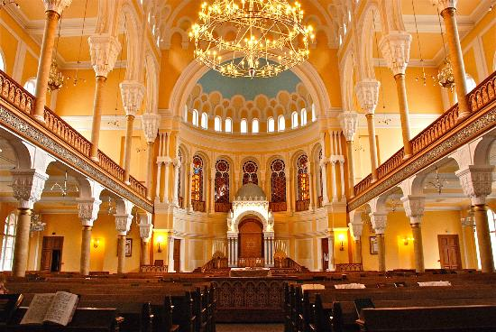
Большая хоральная синагога в Санкт-Петербурге
Лермонтовский проспект, дом 2
Стиль -Мавританский
Проект здания выполнили архитекторы Л. И. Бахман и И. И. Шапошников
при участии В. В. Стасова и Н. Л. Бенуа.
Строительство было завершено в 1893 г.

Slide 6
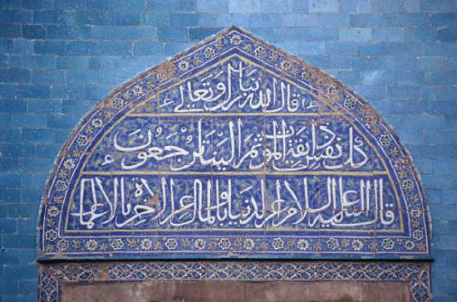
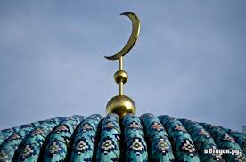
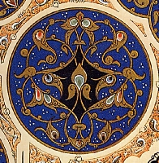
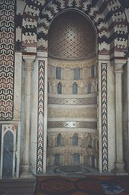
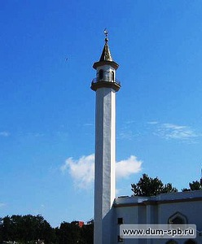
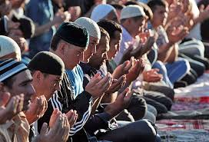
ИСЛАМ
4
1
АРАБЕСКИ
МИНАРЕТ
КАЛЛИГРАФИЯ
ПОЛУМЕСЯЦ
НАМАЗ
МИХРАБ
5
6
2
Задание:
Соедините понятие и картинку
3

Slide 7
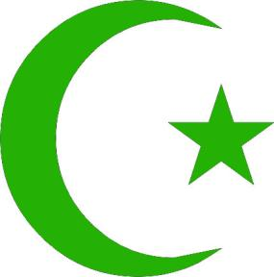
ИСЛАМ
АРАБЕСКИ
МИНАРЕТ
КАЛЛИГРАФИЯ
ПОЛУМЕСЯЦ
НАМАЗ
МИХРАБ

Slide 8
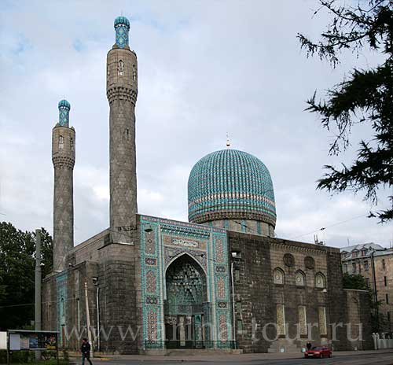
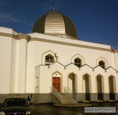
Главная соборная мечеть Петербурга
строительство 1907-1920
по образу мечети Тамерлана в Самарканде, вмещает более 5000чел.
Вторая мечеть на ул. Репищева, 1, открыта в 2009 году ност имя муфтия Пончаева

Slide 9
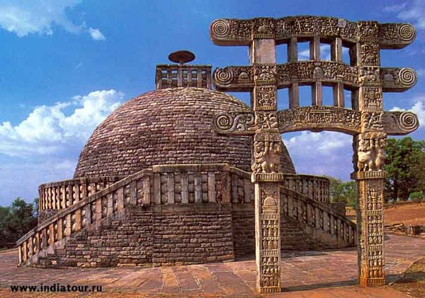
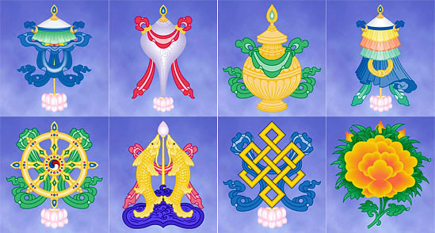
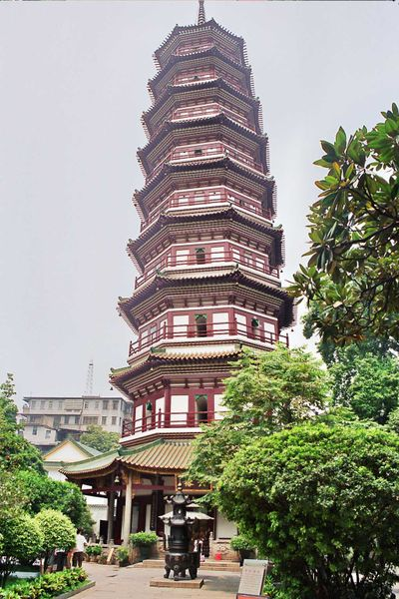
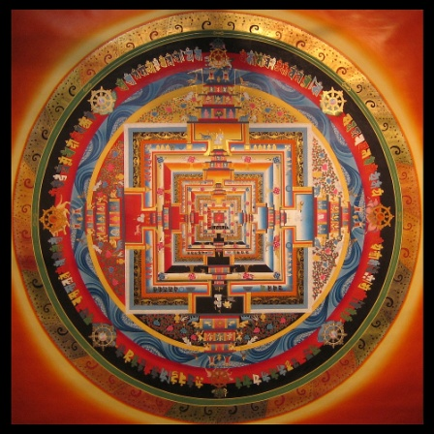

БУДДИЗМ
3
4
ПАГОДА
СТУПА, ПАГОДА
МАНДАЛА, ЛОТОС
КОЛЕСО ДХАРМЫ
БЕСКОНЕЧНЫЙ УЗЕЛ …,
А ЧТО ЕЩЁ????
1
2
5
Задание:
Соедините понятие и картинку

Slide 10
БУДДИЗМ
ПАГОДА
СТУПА, ПАГОДА
МАНДАЛА, ЛОТОС
КОЛЕСО ДХАРМЫ
БЕСКОНЕЧНЫЙ УЗЕЛ …,
А ЧТО ЕЩЁ????

Slide 11
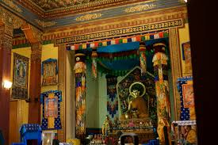
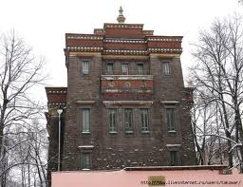
Петербургский ДАЦАН
Арх. Гавриил Барановский, 1915,
Первый настоятель –
лама Агвар Доржиев
Дацан Гунзэчойнэй, название которого переводится с тибетского, как «Источник святого Учения Будды, сострадающего ко всем», единственный храм в нашей стране, возведенный с соблюдением всех канонов тибетской архитектуры.
Стены дацана наклонены вовнутрь — храмы Тибета строились из камня или кирпича без использования связующего раствора, что сказывалось на форме конструкции. Немаловажную роль играет также ярусность здания, за счет которой храм кажется вытянутым вверх. Основной строительный материал, использовавшийся при строительстве буддийской святыни Санкт-Петербурга — дорогостоящий по тем временам гранит.
Алтарный зал
Приморское шоссе

Slide 12
Домашнее задание:
Повторить изученный материал.
Нарисовать по выбору священное здание любой религии.
Подготовить цветную бумагу для создания аппликации «Храмы разных народов»
Спасибо за работу!

